Slide 1
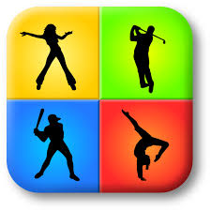
2 APPLICATIONS VIDEOS pour tablette intérêt et mode d’emploi (A VISUALISER EN PLEIN ECRAN)
GND EPS NICE
suite

Slide 2
Pourquoi faire ?
DEUX USAGES DIFFERENTS :
Un retour immédiat et différé Une analyse vidéo plus affinée et enregistrée
DES POINTS COMMUNS :
FACILE D’UTILISATION et de mise en place Prise en main rapide
Permet de laisser plus d’autonomie dans l’apprentissage
Permet d’enrichir la pédagogie et aborder plus de points pendant la séance
Orienter vers une pratique qualitative et critique de son action

Slide 3
APPLICATIONS VIDEOS mode d’emploi et exemples de mise en pratique vidéo cliquer sur l’image de l’application
BaM Vidéo Delay Hudl technique
Diffusion différée
Analyser la pratique
FIN

Slide 4
Bam Vidéo delay
Le principe :
L’image est rediffusée avec un temps de retard que l’on peut choisir : c’est de l’image différée.
L’intérêt pour l’élève :
L’élève fait une action et peut revoir son action directement
Un « élève-entraineur » juge et le pratiquant peut valider son jugement ensemble à la vidéo
On favorise l ’autonomie, la concertation et la collaboration ( AFL 2 et 3)
L’intérêt pour l’enseignant :
Plus de feedbacks possible

Slide 5
Prise en main
J’ouvre l’application et j’arrive sur ce menu d’accueil
Indication du délai de rediffusion
Réglage caméra et l’image en direct
Changer la vue 1/2/4 images
Allonger ou raccourcir le temps de rediffusion en balayant de haut en bas
Exporter la vidéo sur votre tablette
Ralenti et pause
La notice en ANGLAIS
Cliquer sur les carrés rouges pour plus de détails

Slide 6
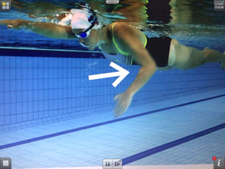
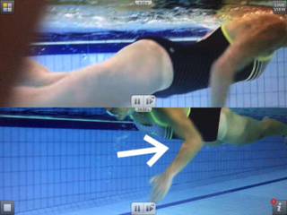
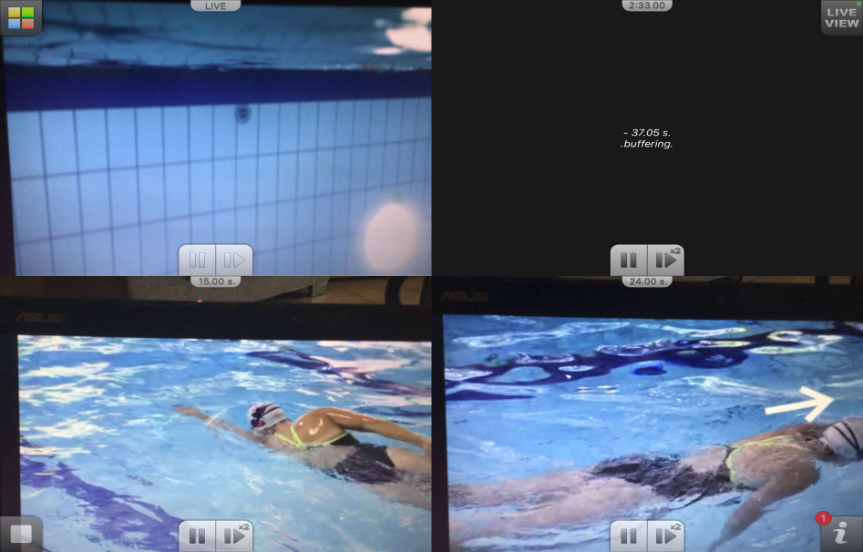
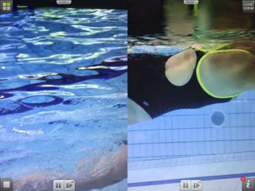
Nombre d’écran :
J’appuie sur le carré pour choisir le format voulu, chaque partie peut avoir un temps différent

Slide 7
Réglage camera
J’appuie sur le coin live view pour entrer dans le menu
Je regarde en direct : utile pour placer la tablette
Je choisis la qualité de l’image : utile pour rallonger temps de rediffusion. Attention à la qualité de l’image
J’inverse le sens de la prise de vue : mode « selfie »
L’image est grossie deux fois
L’image se place à l’envers : effet miroir

Slide 8
Exporter
ATTENTION : Fonctionne sur 1 écran
Je mets en place mon dispositif habituel
Quand je souhaite garder ce qui s’est passé, j’appui sur le carré.
Une flèche apparait
Je choisis alors le temps que je veux enregistrer
La vidéo est placée alors dans mon album photo

Slide 9
Pause et ralenti
J’appuie dessus pour l’activer
La pause : permet de stopper la diffusion mais l ’enregistrement continue.
Si j’ appuie de nouveau sur le symbole, la diffusion reprend où elle en était.
Le ralenti pour faire une diffusion plus lente : x2 , x4 ou x 8.
Si je partage l’écran en 2, je peux diffuser le geste à vitesse normale et en même temps au ralenti par exemple
Attention le temps est limité à 2 min dans les deux cas

Slide 10
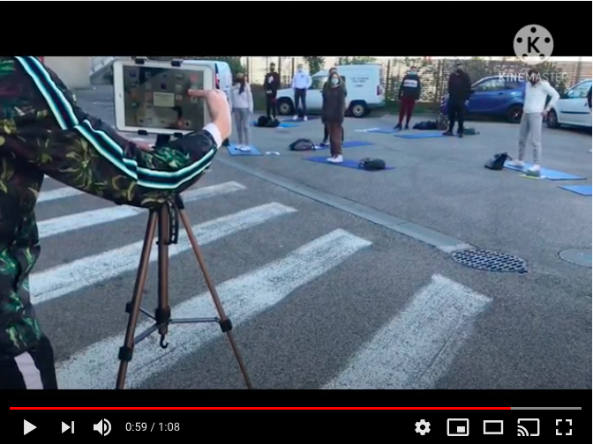
MISE EN PLACE
Notes:
https://youtu.be/hNN2Q4bPY5M

Slide 11
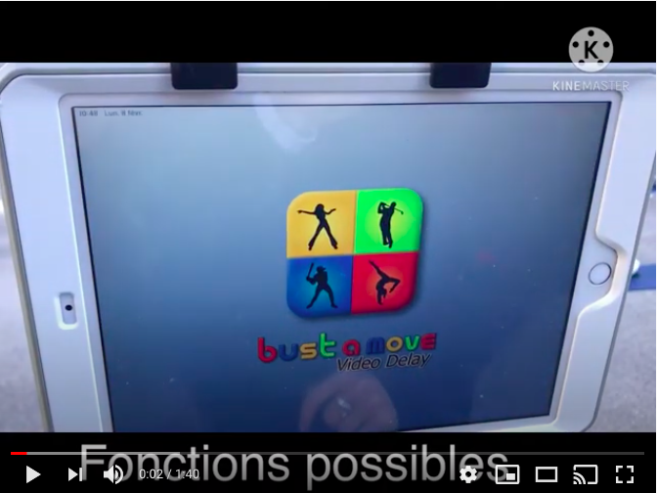
DEMONSTRATION DES FONCTIONS
Notes:
https://youtu.be/OIQ03yoSqwU

Slide 12
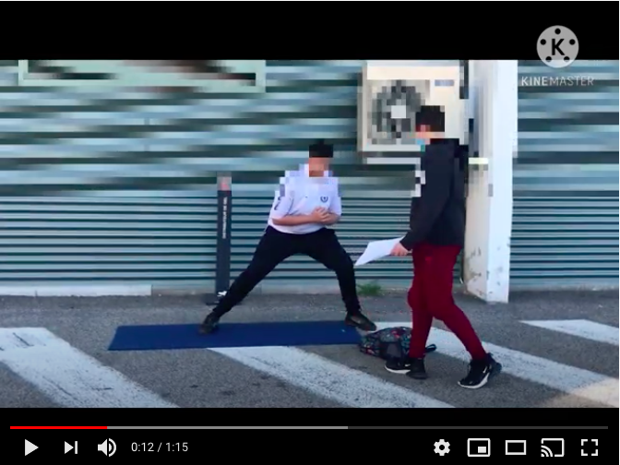
Un exemple d’utilisation en cours
Notes:
https://youtu.be/uLuck8Q5vXo

Slide 13
HUDL TECHNIQUE
Le principe :
Je filme une action, je l’enregistre puis je peux l’analyser.
L’intérêt pour l’élève :
L’élève fait une action et peut revoir son action autant de fois qu’il veut :
Il peut zoomer sur une action précise
Il peut ralentir son geste
Un « élève-entraineur » ou « Juge » analyse grâce à des outils de l ’application
L’intérêt pour l’enseignant :
Retour rapide sur l’analyse des élèves
Montrer une action à l’élève et la corriger avec lui en pouvant pointer des actions

Slide 14
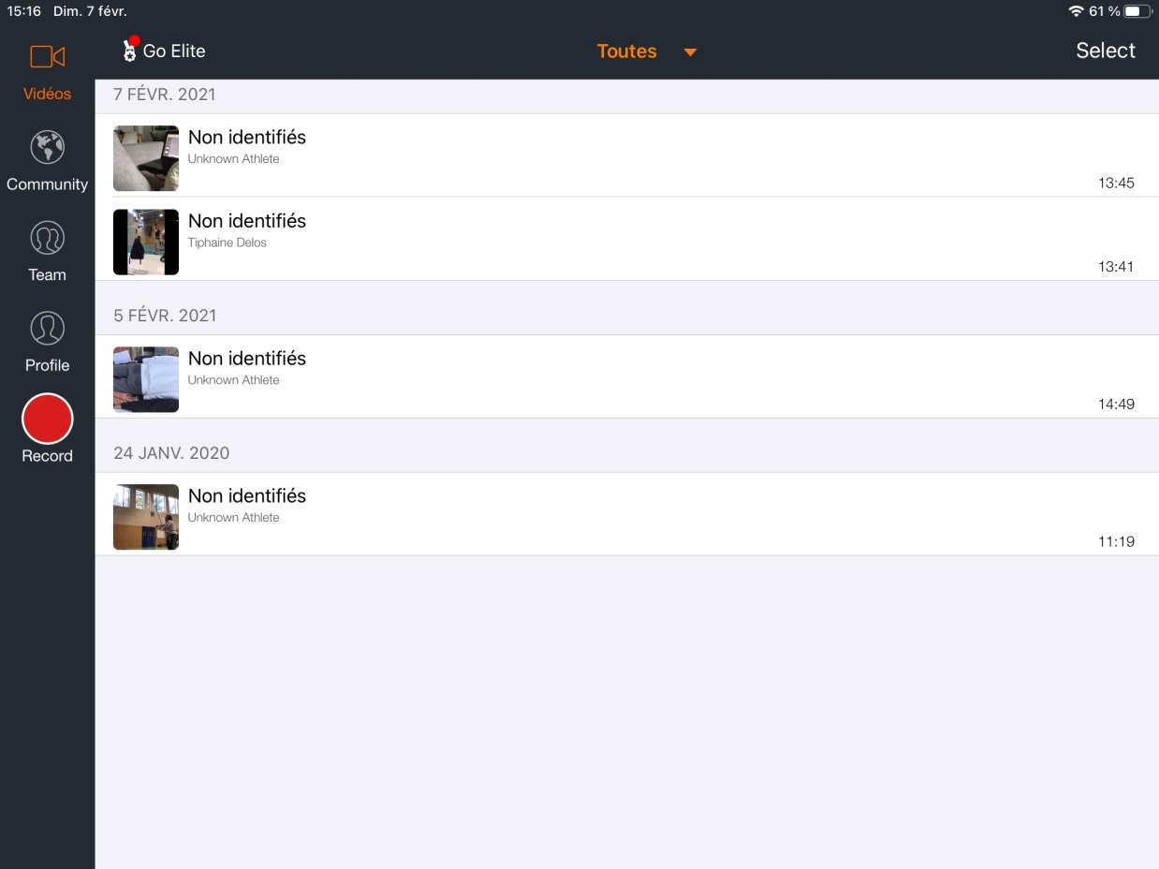
démarrer
Je crée mon compte
J’arrive sur la page d’accueil
Je sélectionne ma vidéo pour supprimer ou identifier
J’enregistre en appuyant ici
Mes vidéos sont rangées selon les dates

Slide 15
Réglages camera
Accès depuis le bouton enregistrement , les possibilités :
J’inverse la caméra en type selfie
Je choisis la qualité de l’image : utile pour rallonger temps de rediffusion. Attention à la qualité de l’image
J’inverse le sens de la prise de vue : mode « selfie »
Différé de 10s
Qualité de l’image : j’appuie dessus pour ajuster ( attention plus la définition est faible, plus l’image est peu précise)
L’image est grossie deux fois
L’image se place à l’envers : effet miroir

Slide 16
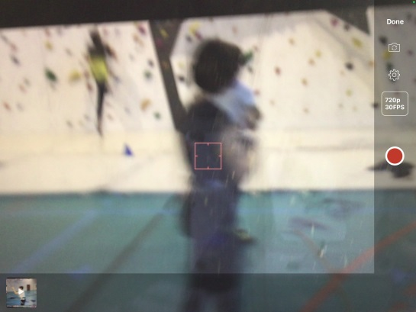
Faire ou importer une video :
Je filme en appuyant sur le bouton rouge
puis j’enregistre
Quand j’arrête ma vidéo figure en bas à gauche
Ou
J’appuie pour importer mes vidéos propres
( donner accès aux photos )
A partir de ce moment là , je peux analyser

Slide 17
OUTILS D’ANALYSE
Je compare deux vidéos
Je peux enregistrer un commentaire
Je peux tracer une forme, un angle et choisir une couleur
Si j’écarte mes deux doigts posés sur l’écran, je zoom
Je choisi la vitesse : 1/1,1/2,1/4,1/8
Je visualise à la vitesse que je veux

Slide 18
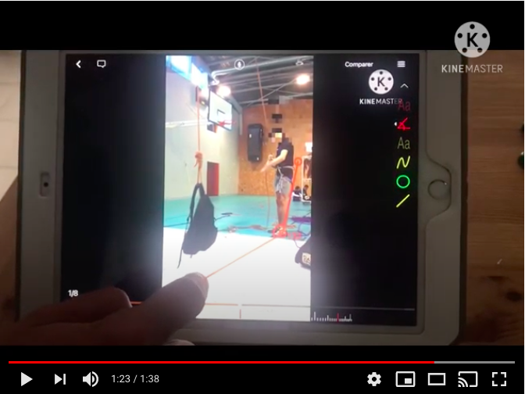
Video des outils:
Notes:
https://youtu.be/aDFl4ubqaxs

Slide 19
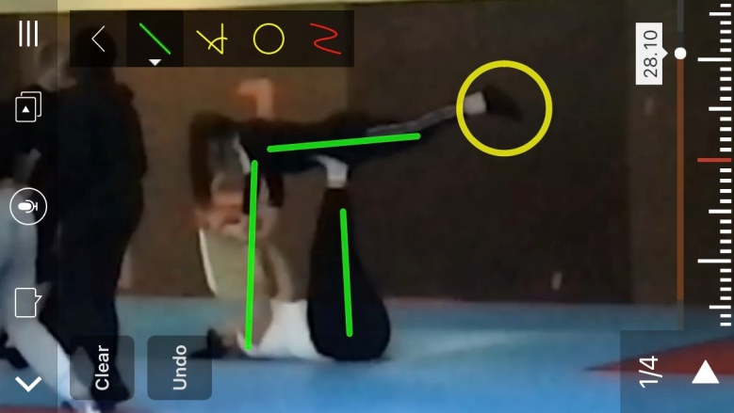
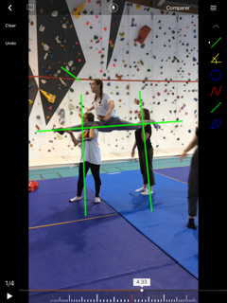
Un exemple d’utilisation en cours
Musculation: analyse du placement :
Acrosport : travail du JUGE( code couleur : Vert=bien / Jaune=moyen /Rouge=gros problème )
En escalade : je m’auto évalue en assureur en enregistrant
une vidéo que je juge me représenter

Slide 20
Le cout
UN TREPIED et fixation ( crochet au milieu : utile en cas de vent pour mettre un sac en contre poids) | environ 35 euros
Android | iOS
N’existe pas | GRATUIT
N’existe pas | 8,99€ (A acheter avec les fonds établissements pour installer sur plusieurs iPad: utiliser même compte utilisateur )
Pour télécharger

Slide 21
QUELQUES ALTERNATIVES
Android | iOS
Coach eyes (fonction er fonctionnement très similaire) | Coach eyes ( 5,49€)
Vidéo coach ( 5,49€) (Fonctionnement très similaire) | Vidéo Delay instant replay GRATUIT/ version pro payante

Slide 22
Merci a tous et tentez l’experience
Deux appli super simples et rapides
Retour

